Slide 1
ARA0110
PADRÕES DE PROJETO
Aula 01 - Revisão de Orientação a Objetos

Slide 2
O COMEÇO

Slide 3
CONCEITO
O paradigma de programação orientado a objetos foi proposto nos anos 1960, mas que pegou popularidade nos anos 1990.
A ideia principal do paradigma é representar conceitos do mundo real em sistemas de informação, gerando assim o conceito de “objeto”.

Slide 4
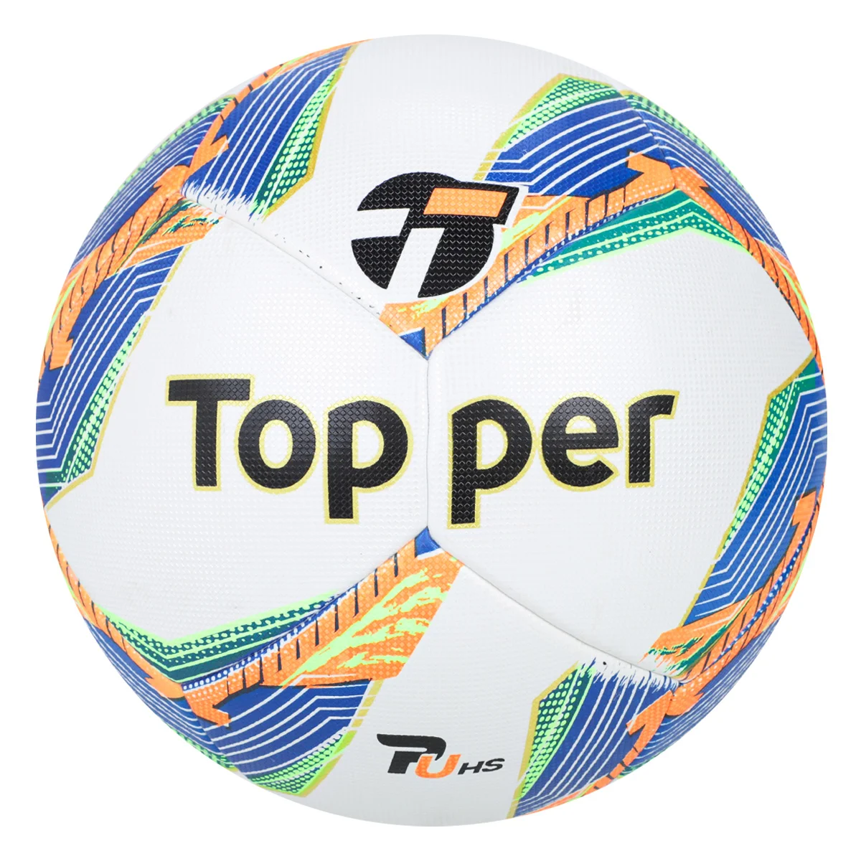



OBJETO
Um objeto é a representação de algo que existe no mundo real, desde algo concreto (um carro, um produto) até algo abstrato (uma matrícula, um pedido de compra).
O que define um objeto são seus atributos e seus métodos.

Slide 5
ATRIBUTO
MÉTODO
Características que identificam um objeto de forma única
Ações que um objeto executa no ambiente em que está inserido

Slide 6
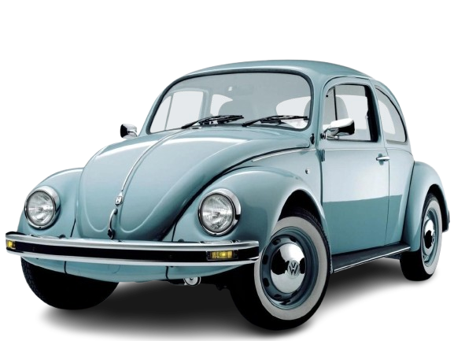
OBJETO
Atributos?
Métodos?

Slide 7
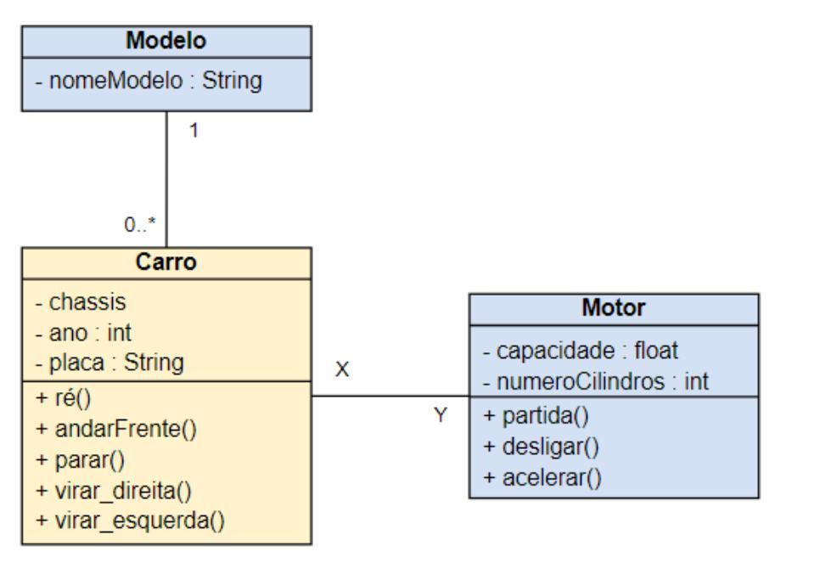
TÁ, MAS E NO COMPUTADOR?
Fazemos uso de linguagens de programação para implementar as abstrações que serão usadas para criar os objetos, com seus atributos e métodos.
A essa abstração, damos o nome de classe. Ela é como uma forma, usada para gerar novos objetos.

Slide 8
CLASSE
class Carro {
public String marca;
public String modelo;
public int ano;
public String placa;
public Carro(String marca, String modelo, int ano, String placa) {
// Preenche os atributos do carro...
}
public void andarFrente() {
// Andando pra frente...
}
public void parar() {
// Parando o carro...
}
}
Carro fusca = new Carro("Volkswagen", "Fusca", 1970, "ABC-1234");
fusca.andarFrente();
fusca.parar();

Slide 9
CLASSE
class Motor {
private float capacidade;
private int numeroCilindros;
public Motor(float capacidade, int numeroCilindros) {
// Preenche os atributos do motor...
}
public void partida() {
// Partida do motor...
}
public void desligar() {
// Desligando o motor...
}
public void acelerar() {
// Acelerando o motor...
}
}
Motor motor1 = new Motor(1.0f, 4);
Motor motor2 = new Motor(2.0f, 4);
motor1.partida();
motor2.partida();

Slide 10
PILARES

Slide 11
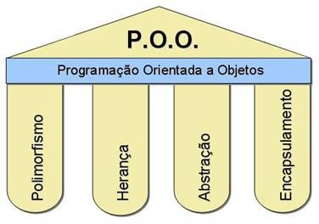
PILARES
Dentro da orientação a objetos, há quatro conceitos fundamentais que sustentam a definição do paradigma:
Abstração
Encapsulamento
Polimorfismo
Herança

Slide 12
Abstração
Encapsulamento
Capacidade de representação em alto nível dos conceitos do mundo real
Gestão de acesso a recursos que estão presentes em um objeto (atributos e métodos)

Slide 13
Polimorfismo
Herança
Abstrair diferentes formas de executar um comportamento em comum
Criação de novas representações a partir de abstrações já existentes, criando uma ligação

Slide 14
DESAFIOS

Slide 15
TUDO MUITO BONITO, MAS…
Modelar um software seguindo a orientação a objetos é um trabalho às vezes árduo, se mostrando mais complicado do que implementar o software em si.
Nesse cenário, estabelecer abstrações e como os objetos irão se comunicar exige um exercício mental considerável.

Slide 16
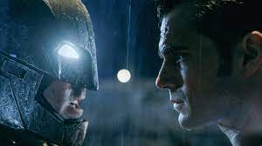
MODELAGEM DE CLASSES
ACOPLAMENTO
COESÃO
Quando se começa a modelagem de um novo sistema orientado a objetos, há uma máxima que diz que devemos modelar classes que possuam baixo acoplamento e alta coesão.
Mas, o que isso quer dizer exatamente?

Slide 17
Acoplamento
Coesão
Nível de dependência externa entre componentes para executar uma tarefa
Nível de correlação entre componentes para executar uma tarefa específica

Slide 18
EQUILÍBRIO
Atingir um alto nível de coesão e um baixo nível de acoplamento é uma tarefa praticamente impossível no desenho de classes em um sistema orientado a objetos.
O que é preciso fazer é encontrar um equilíbrio entre coesão e acoplamento para implementar um bom sistema.

Slide 19
PADRÕES DE PROJETO

Slide 20
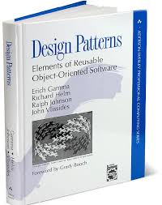
A GANGUE DOS 4
Em 1995, Erich Gamma, John Vlissides, Ralph Jonhson e Richard Helm publicaram um livro na qual descreviam 23 padrões que podem ser aplicados ao desenvolvimento de software orientado a objetos. Este livro foi chamado de Padrões de Projetos: Soluções reutilizáveis de software orientado a objetos.

Slide 21
DE ONDE VEM?
Lembrando que os padrões de projeto não foram criados pela gangue dos 4, mas sim descobertos.
Todos os padrões de projeto foram observados através de experimentação na indústria de software.

Slide 22
BENEFÍCIOS
O uso dos padrões de projeto no desenvolvimento de software está relacionado diretamente com uma maior qualidade na entrega, uma vez que os padrões de projeto fazem uso eficiente de todos os princípios fundamentais da orientação a objetos.

Slide 23

PADRÕES DE PROJETO
Pilares da orientação a objetos
Alta coesão
Baixo acoplamento
Padrões de projeto

Slide 24
ESTRUTURA
Um padrão de projeto é organizado em 4 elementos:
Nome
Problema
Solução
Consequências

Slide 25
Nome
Problema
Descreve o padrão, através de uma terminologia para fácil comunicação
Descreve em que cenário o padrão pode ser aplicado. Que problema ele resolve?

Slide 26
Solução
Consequências
Descreve elementos, seus relacionamentos, responsabilidades e detalhes de design
Resultado esperado, benefícios e custos. Depende de cenários concretos

Slide 27
LINGUAGEM

Slide 28

POR QUE JAVA?
Todos os exemplos de padrões de projeto (e da orientação a objetos em si) são independentes de linguagem de programação. Seguindo adequações a sintaxe específica de cada uma, o resultado será sempre o mesmo, conceitos aplicados de maneira concreta.

Slide 29
TÁ, MAS POR QUE JAVA!?
Java é uma linguagem de programação que está intimamente ligada ao paradigma de programação orientado a objetos, uma vez que a natureza da linguagem torna o seu uso natural.
Com isso, o nosso foco vai se basear em recursos da linguagem para implementar sistemas que fazem uso dos padrões de projeto.

Slide 30
JAVA
“Em PHP você pode usar OO, em Python você pode usar OO, em Java você deve usar OO.”
Grande pensador contemporâneo que não lembro o nome

Slide 31
IMPLEMENTAÇÕES
Por ser uma linguagem bem popular, há uma grande gama de exemplos de implementação dos padrões de projetos usando Java.
Encontrar esses exemplos não é muito difícil.

Slide 32
SUGESTÕES DE LEITURA

Slide 33
SUGESTÃO
Padrões de Projetos: Soluções reutilizáveis de software orientado a objetos.
Erich Gamma, John Vlissides, Ralph Jonhson e Richard Helm

Slide 34

SUGESTÃO
Design Patterns com Java: Projeto oriendado a objetos guiado por padrões
Eduardo Guerra

Slide 35
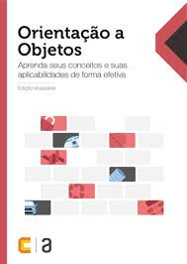
SUGESTÃO
Orientação a Objetos: Aprenda seus conceitos e suas aplicabilidades de forma efetiva
Thiago Leite e Carvalho

Slide 36
RECAPITULANDO
Revisão rápida sobre orientação a objetos
Desafios de projeto de software orientado a objetos
Coesão x Acoplamento
Padrões de Projetos
Recomendações de leitura

Slide 37
OBRIGADO!
“VOCÊS ESTÃO PRONTAS CRIANÇAS?”
Capitão do Bob Esponja

